Slide 1
主题与样式
杨扬 网龙工程院
2019年6月20日

Slide 2
样式
给按钮添加样式
定义两种按钮样式

Slide 3
样式的继承
抽离两种样式公共部分
复用公共部分
新增独立部分
两种继承的方式：parent与命名继承

Slide 4
主题
样式很有用。
在styles.xml公共文件中，可以为所有组件定义一套样式属性共用。
可惜，定义 公共样式属性虽方便，实际应用却很麻烦
需要逐个为所有组件添加它们要用到的样式
想象一下，你的应用中所有的按钮都要配置一个样式才能保证按钮的样式一致，是不是崩溃了

Slide 5
主题
主题可看作样式的进化加强版。同样是定义一套公共主题属性，
样式属性需要逐个添加，而主题属性则会自动应用于整个应用
主题属性能引用颜色这样的外部 资源，也能引用其他样式。
使用主题，不用找到每个按钮，告诉它们要用哪个主题。
一句话就搞定:“所有按钮都使用这个样式。”

Slide 6
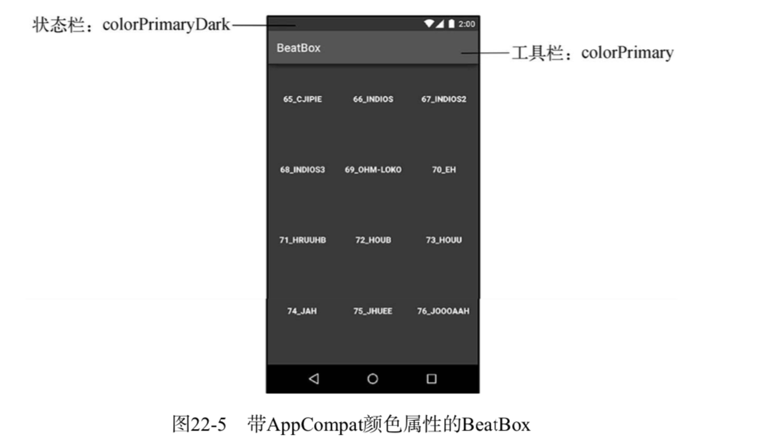
默认主题
AndroidManifest中Application节点配置的主题

Slide 7
覆盖样式
主题应用中最困难的部分
你需要知道你想要覆盖的是哪个属性
因为你需要向上查找父主题，父主题属性众多，你需要猜测
当然，你也可以搜索

Slide 8
我们完成一个需求
第一个任务是修改主题以更换应用的背景色。当然，你可以打开res/layout/fragment_ xxx.xml文件，手工设置RecyclerView视图的android:background属性。
如果还有其他fragment和activity要改，都照此处理。
这简直是浪费:浪费你的时间，浪费应用资源。
主题已经设置了背景色，在此基础上再设置其他颜色，就是自己给自己找事。
而且，在应用里到处复制使用背景属性设置代码也不利于后期维护。

Slide 9
如何定位属性
从继承关系查找
猜想
尝试
验证

Slide 10
查找属性的总结
总结一下，刚才我们定位查看了以下主题:  Theme.AppCompat  Base.Theme.AppCompat  Base.V7.Theme.AppCompat  Platform.AppCompat
刚才我们自下而上逐层定位，直到找到AppCompat根主题。将来，越来越熟练之后，你很可 能会跳过中间步骤而直达目标。不过，建议还是按部就班，以此看清楚究竟哪个是根主题。
最后再提个醒，主题继承关系和层次可能有变(发布新系统)，但上面介绍的方法不会变。 想要知道该覆盖哪个属性，就沿着继承树找吧!

Slide 11
按钮样式
同样的，我们需要向上查找定位buttonStyle
观察定位到的主题样式
<style name="Widget.AppCompat.Button" parent="Base.Widget.AppCompat.Button"/>

Slide 12
深入
在开发自己的应用时，应遵守如果是继承自己内部的主题，使用主题名指定父主题即可;如果是继承Android操作系统中的样式或主题，记得使用parent属性。
引用主题定义的资源
Attr的使用
Attr的引用

Slide 13
实战
https://github.com/Eajy/MaterialDesignDemo
改造该库风格成黑色风格
要求字体颜色白色
按钮着色绿色
图标着色白色
背景颜色黑色
对比，如果不使用主题和样式开发上面会造成什么样的工作量增加

